Slide 1
Информация по вопросам ценообразования, формирования тарифов и порядка расчета платы за коммунальные услуги и услуги, касающиеся обслуживания жилищного фонда и причинах ее роста в 2025 году
Ханты-Мансийский автономный округ – Югра

Slide 2
Структура платежного документа за ЖКУ
Коммунальные услуги
Содержание жилого помещения
Взнос на капитальный ремонт
В соответствии с Жилищным кодексом РФ размер платы за коммунальные услуги, включающей плату за холодную воду, горячую воду, электрическую энергию, тепловую энергию, газ, бытовой газ в баллонах, твердое топливо при наличии печного отопления, плату за отведение сточных вод, обращение с твердыми коммунальными отходами (далее – плата за коммунальные услуги), рассчитывается исходя из объема потребляемых коммунальных услуг, определяемого по показаниям приборов учета, а при их отсутствии исходя из нормативов потребления коммунальных услуг (в том числе нормативов накопления твердых коммунальных отходов), и тарифов на коммунальные услуги, утверждаемых органами государственной власти субъектов РФ в порядке, установленном Правительством РФ.
В соответствии с Жилищным кодексом РФ плата за содержание жилого помещения, включает в себя плату за услуги, работы по управлению многоквартирным домом, за содержание и текущий ремонт общего имущества в многоквартирном доме, а также за холодную воду, горячую воду, электрическую энергию, потребляемые при использовании и содержании общего имущества в многоквартирном доме, за отведение сточных вод в целях содержания общего имущества в многоквартирном доме. Плата за содержание жилого помещения не регулируется государством, её размер определяется собственниками жилых помещений при выборе способа управления многоквартирным домом (непосредственный способ управления, ТСЖ, ЖКС, либо с привлечением управляющих компаний), либо в договоре управления домом. Размер платы за содержание жилого помещения следует уточнять в своей Управляющей компании.
В соответствии с Жилищным кодексом РФ капитальный ремонт общего имущества в многоквартирном доме проводится за счет собственника жилищного фонда, плата за жилое помещение и коммунальные услуги для собственника помещения в многоквартирном доме включает в себя, в том числе взнос на капитальный ремонт. Установление минимального размера взноса на капитальный ремонт относится к полномочиям органов государственной власти субъекта РФ в области жилищных отношений.

Slide 3
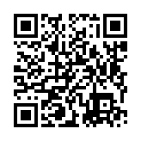
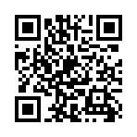
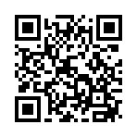
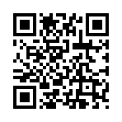
Контроль расчета размера платы за содержание и ремонт жилого помещения, определения размера и внесения платы за коммунальные услуги
сайты
Служба жилищного и строительного надзора ХМАО – Югры
Установление и контроль применения тарифов на тепловую энергию, холодное и горячее водоснабжение, водоотведение, обращение с ТКО, газоснабжение
Региональная служба по тарифам ХМАО – Югры
Установление нормативов потребления холодной, горячей воды, водоотведения, отопления, подогрева воды для нужд горячего водоснабжения, минимального размера взноса на капитальный ремонт общего имущества в многоквартирном доме
Департамент жилищно-коммунального комплекса и энергетики ХМАО – Югры
Департамент промышленности ХМАО – Югры
Установление
нормативов накопления ТКО

Slide 4
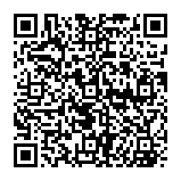
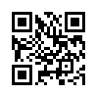
РСТ Югры осуществляет государственное регулирование тарифов в сферах
База тарифных
решений РСТ Югры
теплоснабжение
водоотведение
водоснабжение
газоснабжение
обращение с твердыми коммунальными отходами
Региональная энергетическая комиссия Тюменской области, ХМАО– Югры, ЯНАО
Сайт РЭК
электроснабжение

Slide 5
Величина тарифов зависит от
ростом цен на продукцию естественных монополий
снижением объемов реализации коммунальных услуг
уровнем прогнозной инфляции
поэтапным доведением заработной платы до необходимого уровня предусмотренного отраслевым соглашением в сфере ЖКХ
загрузки основных производственных фондов;
объема реализации коммунальных ресурсов;
вида топлива;
КПД эксплуатируемого оборудования;
уровня автоматизации технологического процесса;
протяженности инженерных сетей;
наличия утвержденной в установленном порядке инвестиционной программы модернизации и реконструкции коммунальных систем.
Увеличение тарифов на коммунальные услуги обусловлено

Slide 6
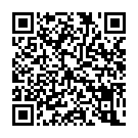
Плановое увеличение тарифов произойдет с 1 июля 2025 года в пределах индексов изменения размера совокупной платы граждан за коммунальные услуги
На основании распоряжения Правительства Российской Федерации от 15.11.2024 № 3287-р максимальный рост платы за коммунальные услуги с 1 июля 2025 года во всех муниципальных образованиях автономного округа не должен превышать 9 % (к декабрю 2024 года) (https://admhmao.ru/dokumenty/pravovye-akty-gubernatora/postanovleniya/10877131/).
888
4,8%
8,6%
Постановление Губернатора автономного округа от 11.12.2023 № 185 (в ред. от 11.12.2024) «О предельных (максимальных) индексах изменения размера вносимой гражданами платы за коммунальные услуги в муниципальных образованиях Ханты-Мансийского автономного округа – Югры на 2024 – 2028 годы»
Увеличение платы за коммунальные услуги является доступным для населения Югры. В среднем по округу показатель отношения стоимости коммунальных услуг к среднедушевому доходу с июля 2025 года прогнозируется в размере 4,8%, не превышающем значение критерия доступности 8,6%.

Slide 7
Рост тарифов на электрическую энергию с 01.07.2025
Региональной энергетической комиссией Тюменской области, ХМАО – Югры, ЯНАО распоряжением от 28.11.2024 № 27 установлены тарифы на электрическую энергию для населения и приравненных к нему категорий потребителей по Тюменской области, Ханты-Мансийскому автономному округу – Югре и Ямало-Ненецкому автономному округу с ростом с 1 июля 2025 года в размере 12,5% (минимальный уровень) в рамках предельных уровней тарифов на электрическую энергию, поставляемую населению и приравненных к нему категорий потребителей, утвержденных приказом ФАС России от 11.10.2024 № 718/24 на 2025 год.
В Югре, в целях соблюдения установленных предельных индексов, принято решение о дополнительной мере социальной поддержки потребителей коммунальной услуги по электроснабжению на территории централизованной зоны электроснабжения автономного округа.
В децентрализованной зоне электроснабжения тарифы установлены с 01.07.2025 с ростом не выше 9,0%.
Население будет оплачивать электрическую энергию с учетом мер социальной поддержки. Для получения меры социальной поддержки оформление и (или) представление гражданами документов не потребуется.
Фактический размер платы за электроснабжение, предъявляемый гражданам к оплате за июль – декабрь 2025 года, подлежит снижению исполнителями коммунальных услуг на величину предоставляемой меры социальной поддержки.
Мера социальной поддержи будет распространятся на граждан, потребляющих электрическую энергию в первом диапазоне объемов потребления, для которых плата за коммунальную услугу начисляется по одноставочному тарифу:
без дифференциации по зонам суток
с дифференциацией по зонам суток, в случае если объем потребления электрической энергии в ночной зоне превышает 40 % от ежемесячного объема потребления

Slide 8
Величина платы за коммунальные услуги рассчитывается по формуле
N (норматив потребления КУ, норматив накопления ТКО)
Совокупный платеж за коммунальные услуги (КУ)
Т
(тариф)
Объем потребления КУ
V (объем потребления коммунального ресурса по приборам учета)

Slide 9
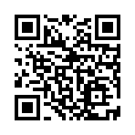
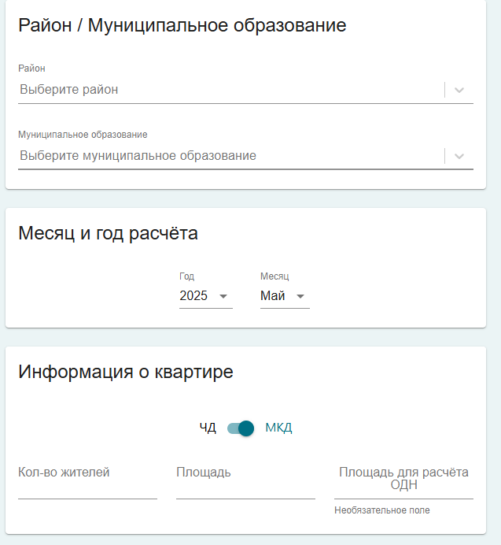
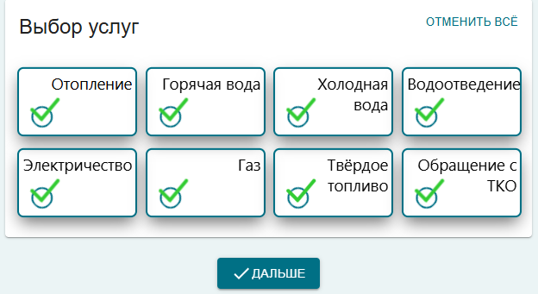
Самостоятельно выполнить примерный расчет платы позволяет
«Калькулятор коммунальных платежей для граждан»
(размещен на сайте РСТ Югры)

Slide 10
Самостоятельное определение роста платы за коммунальные услуги с 1 июля 2025 года по 31 декабря 2025 года для сравнения с установленным пределом
1
сложить плату за коммунальные услуги (холодная вода, горячая вода, водоотведение, газ, тепло, электричество, обращение с ТКО) из платежки за декабрь 2024 года
определить плату за коммунальные услуги в сравниваемом месяце 2025 года с учетом объемных показателей декабря 2024 года (тариф в сравниваемом месяце 2025 года х объем по данной услуге в декабре 2024 года)
рассчитать изменение совокупной платы за коммунальные услуги в процентах (плата в сравниваемом месяце 2025 года / плата в декабре 2024 года*100%)
сравнить рассчитанное изменение в процентах с предельным (максимальным) индексом, установленным постановлением Губернатора Югры № 185
2
3
4

Slide 11
Пример расчета изменения размера платы за коммунальные услуги (при наличии приборов учета) в случае, когда выбран способ управления управляющей организацией, ТСЖ, жилищным или иным специализированным кооперативом
Платежный документ за декабрь 2024 года
ФИО плательщика: Иванов Иван Иванович
Площадь: 54 м². Кол-во проживающих: 3 чел. Доля МОП 5м²
Вид платы | Ед.изм | Объем* | Тариф | Итого*, руб.
Содержание и тек. ремонт | м2 | 54 | 36,81 | 1987,58
Капитальный ремонт | м2 | 54 | 16,06 | 867,24
Горячее водоснабжение (ОДН):** | м3 | - | - | -
тепловая энергия на подогрев ХВС (ОДН) | Гкал. | 0,0295 | 2075,56 | 61,23
холодная вода для ГВС (ОДН) | м3 | 0,50 | 37,19 | 18,60
Холодное водоснабжение (ОДН)** | м3 | 0,50 | 74,39 | 37,19
Холодное водоснабжение | м3 | 9,00 | 74,39 | 669,47
Электроснабжение | кВтч. | 300 | 3,78 | 1 134,36
Газоснабжение | м3 | 20,68 | 7,94 | 164,15
Горячее водоснабжение, в т.ч.: | м3 |  | 0,00
тепловая энергия на подогрев ХВС | Гкал. | 0,354 | 2 075,56 | 734,75
холодная вода для ГВС | м3 | 3 | 74,39 | 223,16
Водоотведение | м3 | 12 | 86,81 | 1 041,77
Отопление | Гкал. | 1,377 | 2 075,56 | 2 858,05
Обращение с ТКО | м3 | 0,399 | 912,08 | 363,92
Домофон | - | 1 | 78,70 | 78,70
Прочие расходы | - | - | - | -
Итого | х | х | х | 10 240,16
7 306,65 –
плата за коммунальные услуги в декабре 2024 года
* Расчет производится при неизменном наборе и объеме коммунальных услуг
**При наличии прямых договоров с ресурсоснабжающей организацией, услуга относится к коммунальной услуге

Slide 12
Пример расчета изменения размера платы за коммунальные услуги (при наличии приборов учета) в случае, когда выбран способ управления управляющей организацией, ТСЖ, жилищным или иным специализированным кооперативом
Платежный документ за июль 2025 года
ФИО плательщика: Иванов Иван Иванович
Площадь: 54 м². Кол-во проживающих: 3 чел. Доля МОП 5м²
Вид платы | Ед.изм | Объем* | Тариф | Итого*, руб.
Содержание и тек. ремонт | м2 | 54 | 38,94 | 2102,86
Капитальный ремонт | м2 | 54 | 17,52 | 946,08
Горячее водоснабжение (ОДН):** | м3 | - | - | -
тепловая энергия на подогрев ХВС (ОДН) | Гкал. | 0,0295 | 2262,36 | 66,74
холодная вода для ГВС (ОДН) | м3 | 0,50 | 40,54 | 20,27
Холодное водоснабжение (ОДН)** | м3 | 0,50 | 81,08 | 40,54
Холодное водоснабжение | м3 | 9,00 | 81,08 | 729,72
Электроснабжение | кВтч. | 300 | 4,12 | 1236,45
Газоснабжение | м3 | 20,68 | 8,65 | 178,92
Горячее водоснабжение, в т.ч.: | м3 |  | 0,00
тепловая энергия на подогрев ХВС | Гкал. | 0,354 | 2262,36 | 800,88
холодная вода для ГВС | м3 | 3 | 81,08 | 243,24
Водоотведение | м3 | 12 | 94,63 | 1135,53
Отопление | Гкал. | 1,377 | 2262,36 | 3115,27
Обращение с ТКО | м3 | 0,399 | 994,17 | 396,67
Домофон | - | 1 | 85,79 | 85,79
Прочие расходы | - | - | - | -
Итого | х | х | х | 11 098,96
7 964,23 –
плата за коммунальные услуги
в июле
2025 года
* Расчет производится при неизменном наборе и объеме коммунальных услуг
**При наличии прямых договоров с ресурсоснабжающей организацией, услуга относится к коммунальной услуге

Slide 13
Если при одинаковом наборе коммунальных услуг и сопоставимых объемах потребления, рост платы за коммунальные услуги превысит, установленное постановлением Губернатора Югры № 185 изменение размера платы за коммунальные услуги, необходимо обратиться в свою Управляющую компанию, либо ТСЖ за разъяснениями.
Пример расчета изменения размера платы
за коммунальные услуги (при наличии приборов учета)
в случае, когда выбран способ управления управляющей организацией, ТСЖ, жилищным или иным специализированным кооперативом
Индекс роста платы граждан
за коммунальные услуги за июль 2025 года к декабрю 2024 года:
7 964,23/7 306,65 х 100 - 100 = 9,0 %

Slide 14
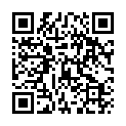
Повышение тарифов в Югре сопровождается социальной защитой граждан с низким уровнем доходов
Калькулятор расчета субсидии
В соответствии с законом Ханты-Мансийского автономного округа – Югры от 06.07.2005 № 57-оз «О регулировании отдельных жилищных отношений в Ханты-Мансийском автономном округе - Югре» граждане, чьи расходы на оплату жилого помещения и коммунальных услуг превышают величину максимально допустимой доли расходов граждан на оплату жилого помещения и коммунальных услуг в совокупном доходе семьи, имеют право на получение субсидии.
Для получения разъяснений и предоставления субсидий по оплате за жилищные и коммунальные услуги необходимо обращаться в Управления социальной защиты населения по месту жительства, контакты которых размещены на официальном сайте Департамента социального развития автономного округа https://depsr.admhmao.ru/ в нижней части страницы раздела «Контакты» (https://depsr.admhmao.ru/kontakty/).

